Slide 1
CHƯƠNG 4: TRANSISTOR HAI MỐI NỐI (TRANSISTOR BJT)
4.1. Cấu tạo, ký hiệu
CẤU TRÚC CỦA CHƯƠNG 7
4.2. Nguyên lý hoạt động
4.3. Các trạng thái làm việc
4.4. Phân tích các mạch điện ứng dụng
transistor hai mối nối tiêu biểu trên ô tô
Notes:
1

Slide 2
CHƯƠNG 4: TRANSISTOR HAI MỐI NỐI (TRANSISTOR BJT)
MỤC TIÊU
Sinh viên đọc được các thông số ghi trên Transistor hai mối nối, cách chọn sử dụng Transistor hai mối nối.
Trình bày được cấu tạo, phân loại, công dụng của các loại Transistor hai mối nối.
Hiểu, phân tích được các mạch điện ứng dụng Transistor hai mối nối trên ôtô.
Notes:
2

Slide 3
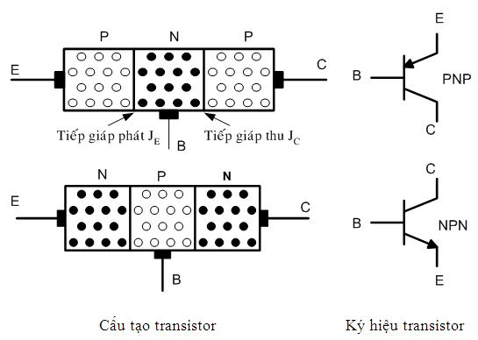
CHƯƠNG 4: TRANSISTOR HAI MỐI NỐI (TRANSISTOR BJT)
4.1 Cấu tạo, ký hiệu
4.1.1 Cấu tạo
Lớp bán dẫn thứ nhất có nồng độ tạp chất lớn nhất, điện cực tương ứng là cực phát E (Emitter).
Lớp bán dẫn thứ hai (lớp giữa ) có nồng độ tạp chất nhỏ nhất, điện cực tương ứng là cực nền B (Base).
Lớp bán dẫn còn lại có nồng độ tạp chất trung bình và điện cực tương ứng là cực thu C (collecter).
Hình 4.1: Cấu tạo và ký hiệu Transistor
Notes:
3

Slide 4
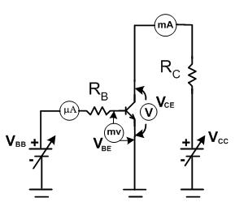
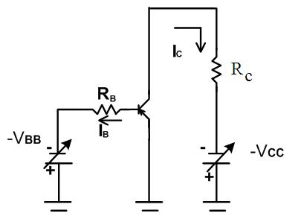
CHƯƠNG 4: TRANSISTOR HAI MỐI NỐI (TRANSISTOR BJT)
4.2 Nguyên lý hoạt động
Hình 4.2: Nguyên lý hoạt động Transistor NPN
Hình 4.3: Nguyên lý hoạt động Transistor PNP
Transistor NPN kích dương để hoạt động, transistor PNP kích âm để hoạt động.
Tải luôn luôn mắc trên cực C của transistor.
Lưu ý
Dòng điện qua tải là dòng đi theo chiều mũi tên ký hiệu trên transistor.
Dòng điện kích dẫn cũng là dòng đi theo chiều mũi tên ký hiệu trên transistor.
Notes:
4

Slide 5



CHƯƠNG 4: TRANSISTOR HAI MỐI NỐI (TRANSISTOR BJT)
4.3 Các trạng thái làm việc
Trạng thái ngắt
Trạng thái khuếch đại
Trạng thái bão hòa
Notes:
5

Slide 6
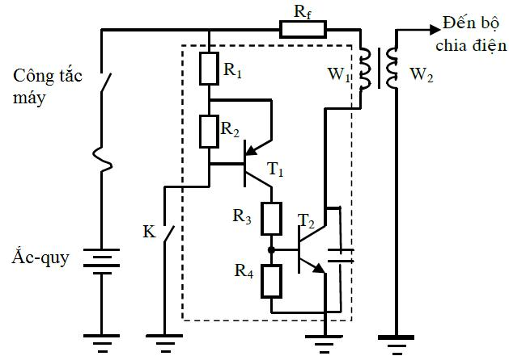
CHƯƠNG 4: TRANSISTOR HAI MỐI NỐI (TRANSISTOR BJT)
4.4 Phân tích các mạch điện ứng dụng Transistor hai mối nối tiêu biểu trên ôtô
4.4.1 Hệ thống đánh lửa trên ô tô
Hình 4.4: Sơ đồ hệ thống đánh lửa sử dụng transistor.
Notes:
6

Slide 7
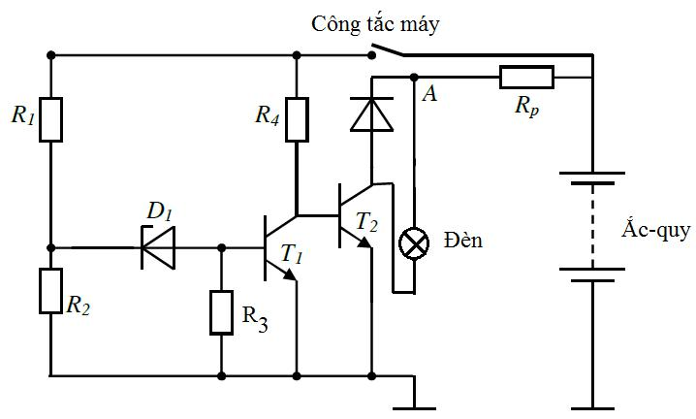
CHƯƠNG 4: TRANSISTOR HAI MỐI NỐI ( TRANSISTOR BJT)
4.4 Phân tích các mạch điện ứng dụng Transistor hai mối nối tiêu biểu trên ôtô
4.4.2 Hệ thống đánh lửa trên ô tô
Hình 4.4: Sơ đồ tiết chế ổn áp trong hệ thống nạp trên ô tô
Notes:
7

